Slide 1
Визитка
первой младшей группы
МБДОУ детского сада № 62

Slide 2
Визитка включает в себя следующие разделы: - информация о педагогах, - состав группы, - режим дня, - данные о программе образовательного процесса, - сетка НОД - РППС

Slide 3
Педагоги
Воспитатель
высшей квалификационной категории
Веригина Алла Альгирдовна
Воспитатель
первой квалификационной категории
Кудрявцева Оксана Владимировна
Помощник воспитателя
Чистякова Татьяна Васильевна

Slide 4
Группу посещают 18 человека; из них 11 мальчиков и 7 девочек
№ | Фамилия, имя ребенка | № | Фамилия, имя ребенка
1 | Макар А. | 14 | Юрий Р.
2 | Полина В. | 15 | Мария Т.
3 | Ксения Г. | 16 | Артём Ф.
4 | Федор Г. | 17 | Егор Ч.
5 | Илья Д. | 18 | Екатерина Ш.
6 | Варвара Ж. | 19
7 | Екатерина К. | 20
8 | Лев М. | 21
9 | Федор М. | 22
10 | Макар М. | 23
11 | Алиса М. | 24
12 | Семён Н. | 25
13 | Лев П. | 26 27

Slide 5
Режим дня
Организуется в соответствии СанПин 2.4.1.3049-13 ,Режим дня соответствует возрастным особенностям детей и способствует их гармоничному развитию
Режим дня в нашем дошкольном учреждении соответствует всем основным требованиям:
- прогулки организуются 2 раза в день (в первую половину и во вторую половину дня - перед уходом
детей домой; при температуре ниже минус 15 С и скорости ветра более 7 м/с продолжительность п
прогулки рекомендуется сокращать;
- общая продолжительность дневного сна не менее 3 часов, перед сном не рекомендуется проведение
подвижных эмоциональных игр, закаливающих процедур;
- - во время сна присутствие воспитателя или его помощник в спальне обязательно;
- на самостоятельную деятельность детей 3-7 лет (игры, подготовка к НОД, личная гигиена) в режиме дня должно
отводиться не менее 3-4 часов, до 3-х лет в соответствии с медицинскими показаниями
Для детей до 3 лет длительность одного занятия не более 10 минут.
Допускается осуществлять НОД во вторую половину дня.

Slide 6
Режимный процесс | Время
Приём детей, осмотр, самостоятельная деятельность, индивидуальная работа | 7.00-8.00
Утренняя гимнастика | 8.00-8.05
Подготовка к завтраку, завтрак | 8.00 – 8.30
 | 8.10
Игры, самостоятельная деятельность детей, подготовка к занятиям | 8.30 – 9.00
Организованная детская деятельность, занятия со специалистами | (по подгруппам) 9.00 - 9.10 (1) 9.15 – 9.25 (2)
Второй завтрак | 9.25-9.40
КГН, подготовка к прогулке, прогулка | 9.40-11.20
Возвращение с прогулки, КГН, самостоятельные игры детей | 11.20 – 11.35
Подготовка к обеду, обед | 11.35- 12.00
 | 11.35
Подготовка ко сну, КГН, дневной сон | 12.00 -15.00
Постепенный подъём, воздушные процедуры, бодрящая гимнастика, самостоятельная деятельность, КГН | 15.00-15.15
Подготовка к полднику, полдник | 15.15 – 15.25
 | 15.15
Игры, самостоятельная и организованная детская деятельность, индивидуальная работа | 15.25-15.45 16.15 -16.50
НОД ( допускается во вторую половину дня) | (по подгруппам) 15.45 – 15.55 (1)
КГН, подготовка к ужину, ужин | 16.50 -17.20
 | 16.55
КГН, подготовка к прогулке, прогулка. Уход детей домой | 17.20 -19.00

Slide 7
Инновационная программа "От рождения до школы"
под редакцией Н.Е.Веракса
Примерная программа «От рождения до школы» (далее — Программа) разработана на основе Федерального государственного образовательного стандарта дошкольного образования (ФГОС ДО) и предназначена для использования в дошкольных образовательных организациях для формирования основных образовательных программ (ООП).
Ведущие цели Программы — создание благоприятных условий для полноценного проживания ребенком дошкольного детства, формирование основ базовой культуры личности, всестороннее развитие психических и физических качеств в соответствии с возрастными и индивидуальными особенностями, подготовка к жизни в современном обществе, формирование предпосылок к учебной деятельности, обеспечение безопасности жизнедеятельности дошкольника. Особое внимание в Программе уделяется развитию личности ребенка, сохранению и укреплению здоровья детей, а также воспитанию у дошкольников таких качеств, как патриотизм, активная жизненная позиция, творческий подход в решении различных жизненных ситуаций, уважение к традиционным ценностям. Эти цели реализуются в процессе разнообразных видов детской деятельности: игровой, коммуникативной, трудовой, познавательно-исследовательской, продуктивной (изобразительная, конструктивная и др.), музыкальной, чтения.

Slide 8
Сетка НОД
Всего занятий в неделю – 10
Продолжительность занятия не должна превышать 10 минут
Допускается осуществлять образовательную деятельность
в первую и во вторую половину дня
Дни недели | Время | Базовый вид деятельности
Понедельник |  | Физическая культура на улице
 | 15.45- 15.55 | Лепка/ конструирование
Вторник | 9.00 – 9.10 | Развитие речи
 | 15.45-15.55 | Музыка
Среда | 9.00 – 9.10 | Ознакомление с окружающим миром
 | 15.45-15.55 | Физическая культура
Четверг | 9.00 – 9.10 | Художественная литература
 | 15.45-15.55 | Физическая культура
Пятница | 9.00 – 9.10 | Музыка
 | 15.45-15.55 | Рисование

Slide 9
РППС
перовой младшей группы
При создании развивающей предметно - пространственной среды группы учтены требования Федерального государственного образовательного стандарта дошкольного образования, которые должны обеспечивать полноценное развитие личности детей во всех основных образовательных областях, а именно: в сферах социально-коммуникативного, познавательного, речевого, художественно-эстетического и физического развития личности детей на фоне их эмоционального благополучия и положительного отношения к миру, к себе и к другим людям, а также требования инновационной программы «От рождения до школы» под редакцией Н.Е. Веракса.

Slide 10
Нормативно - правовая и методическая база построения
развивающей предметно - пространственной среды группы
Конституция Российской Федерации от 25 декабря 1993 года с изменениями от 30 декабря 2008 года.
Федеральный закон Российской Федерации от 29 декабря 2012 года № 273-ФЗ «Об образовании в Российской Федерации».
Федеральный закон «О внесении изменений в отдельные законодательные акты Российской Федерации в связи с принятием
Федерального закона “Об образовании в Российской Федерации № 185 от 02 июля 2013 года.
Приказ Министерства образования и науки Российской Федерации «Об утверждении Федерального государственного образовательного стандарта дошкольного образования» № 155 от 17 октября 2013 года.
Конвенция о правах ребенка.
В.А. Петровский, Л.П. Стрелкова "Концепция построения развивающей среды для организации жизни детей и взрослых в детском саду".
От рождения до школы: Инновационная программа дошкольного образования / Н.Е. Веракса 2020
Сан Пин 2.4.1.3049-13 "Санитарно-эпидемиологические требования к устройству, содержанию и организации режима работы дошкольных образовательных организаций«

Slide 11
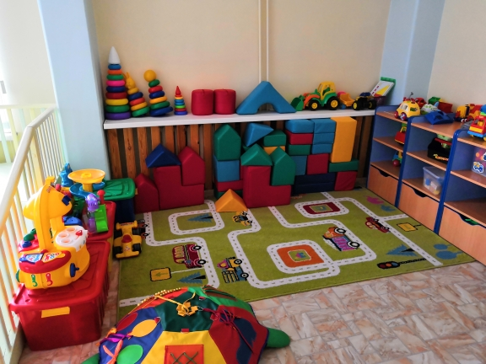
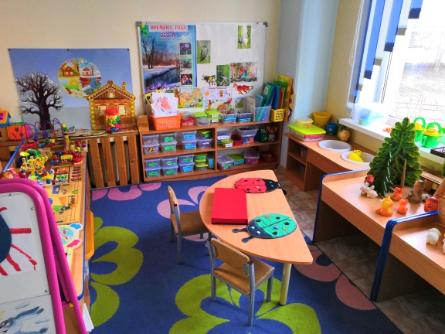
Познавательное развитие
В него входят:
центр познавательного развития,
центр экспериментирования,
центр сенсорного развития
центр конструирования

Slide 12
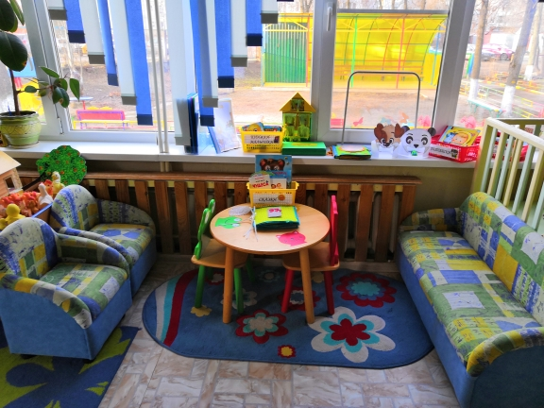
Речевое развитие
В него входят:
- центр речевого развития
центр книги
центр ряженья

Slide 13
Художественно- эстетическое развитие
В него входят:
центр музыкального развития
центр продуктивной деятельности (стол)
«Полочка красоты» в уголке книги

Slide 14
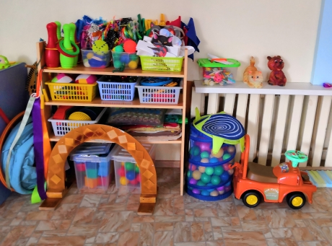
Центр физического развития
Физическое развитие

Slide 15
Социально-коммуникативное развитие
Центр сюжетно-ролевый игры

Slide 16
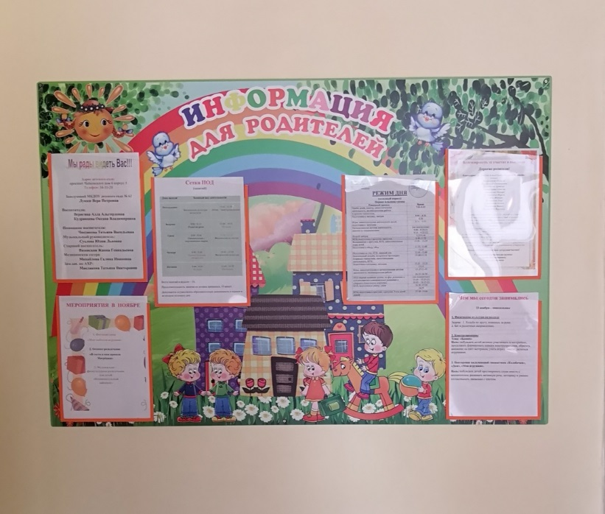
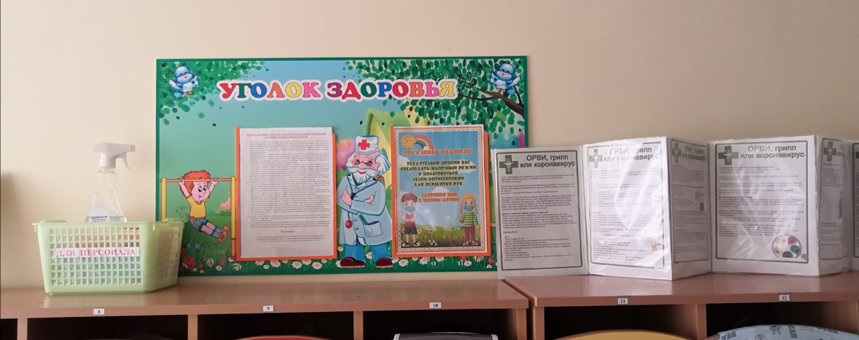
Уголок для родителей

